Slide 1
カレンダー画面 機能説明

Slide 2
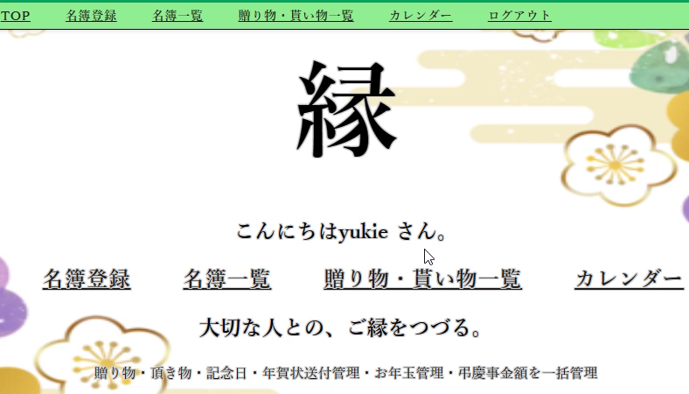
カレンダーはTOP画面上部のナビタブか
中央のリンクからアクセス可能

Slide 3
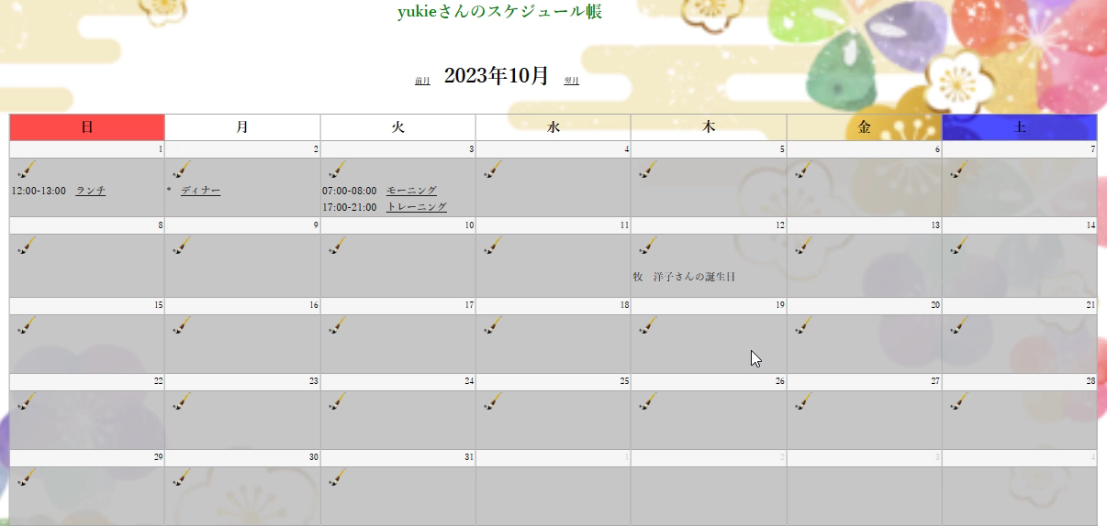
カレンダーTOP画面紹介
・ログインNAME を取得
・表示は現在の月を表示。前月、先月を読み込み可能
・SQL「schedule」テーブルから既存のスケージュールを読み込み
・SQL「meibo」テーブルから生年月日にたいおうする月日に毎年「○○さんの誕生日」と表示させる

Slide 4
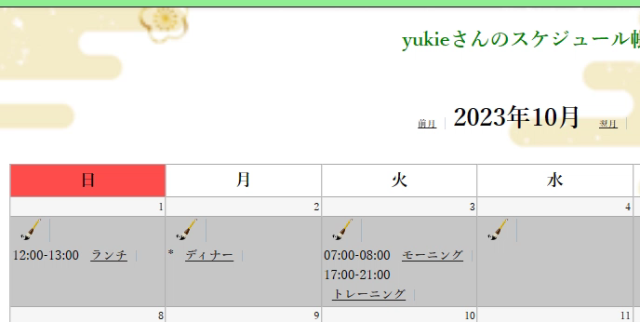
スケジュール登録
①登録したい日付の筆アイコンをクリック
②登録フォームにスケジュール内容を入力
(「入力し直す」で全クリアできる。)
③「登録」でSQL「schedule」へ挿入完了

Slide 5
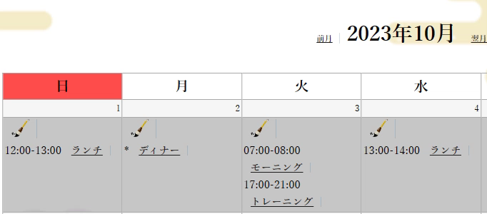
スケジュール編集
①編集したいスケジュールリンクをクリック
②スケジュールの登録内容が表示される
③「スケジュールの変更」をクリック
④内容を入力し直す
⑤「変更する」でSQL「schedule」テーブル の上書き保存完了
⑥カレンダーTOPの内容を確認する場合は
左上の「カレンダーへ戻る」リンクをクリック

Slide 6
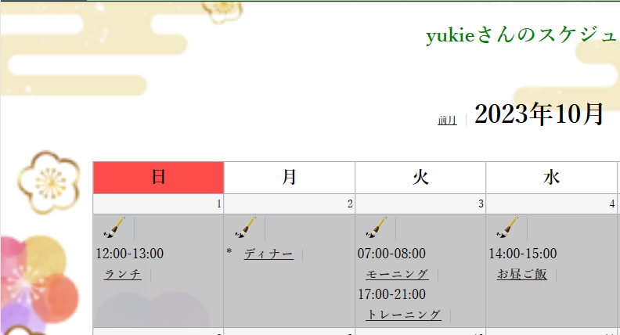
スケジュール削除
①削除したいスケジュールリンクをクリック
②スケジュールの登録内容が表示される
③「スケジュールの削除」をクリック
④スケジュール削除再確認ページ
⑤「削除する」でSQL「schedule」テーブル から直接対象スケジュールの削除完了
⑥自動でカレンダーTOPへ戻る

